Slide 1
结构化设计方法习题

Slide 2
3.4 结构化设计方法
结构化设计（structured design，SD）是一种面向数据流的设计方法，它可以与SA方法衔接，是基于模块化、自顶向下细化、结构化程序设计等程序设计技术基础上发展起来的。
该方法实施的要点是：
  首先研究、分析和审查数据流图。

Slide 3
  然后根据数据流图确定数据处理的类型。典型的类型有两种：变换型和事务型。针对两种不同类型分别进行分析处理。
  由数据流图推导出系统的初始结构图。
  利用一些启发式原则改进系统初始结构图，直到得到符合要求的结构图为止。
  修改和补充数据字典。
  制定测试计划。

Slide 4

模块结构图的基本符号
模块
调用
数据
控制信息
转接符号
选择（判断）
重复
模块结构图的基本符号

Slide 5
(a) 调用
(b) 判断调用
(c) 循环调用
模块调用示例

Slide 6
数据：模块之间传送的数据用带空心圆的箭头表示，并在旁边标上数据名。
控制信息：控制信息与数据的主要区别是前者只反映数据的某种状态。
A
查职工简历
x
简历数据
z
职工号
y
无此职工
B
读人事文件
(a)
(b)
模块间的数据传递

Slide 7
在模块结构图中的模块分类
传入模块 ─ 从下属模块取得数据，经过某些处理, 再将其传送给上级模块。它传送的数据流叫做逻辑输入数据流。
传出模块 ─ 从上级模块获得数据，进行某些处理，再将其传送给下属模块。它传送的数据流叫做逻辑输出数据流。
变换模块 ─ 它从上级模块取得数据，进行特定的处理，转换成其它形式, 再传送回上级模块。

Slide 8
协调模块 ─ 对所有下属模块进行协调和管理的模块。
A
D
传入模块
传出模块
A
D
协调模块
A
B
A
A
B
B
变换模块

Slide 9
3.4.1 变换型
变换流型DFD可以分成：
输入＋变换中心（主加工）＋输出
输入数据
B
变换数据
B→C
输出数据
C

Slide 10
相应于取得数据、变换数据、给出数据，变换流型系统结构图由输入、变换中心和输出等三部分组成。
主模块
B
C
B
C
输入B
B变换成C
输出C
A
B
C
D
A
D
输入A
A变换成B
C变换成D
输出D

Slide 11
变换分析
变换分析从变换流型的数据流图导出系统结构图.
步骤
  重画数据流图；
  区分有效（逻辑）输入、有效（逻辑）输出和变换中心部分；
  进行一级分解，设计模块结构的顶层和第一层模块；
  进行二级分解，设计输入、输出和中心变换部分的中、下层模块。

Slide 12
1. 重画数据流图（平铺）
F
D
D→F
A
B
C
物理输出
A→B
B→C
C→DE
E
G
H
物理输入
E→G
G→H
为了建立系统结构，将数据流图平铺开来，物理输入画在左侧，物理输出画在右侧。
如果一个外部实体既是物理输入又是物理输出，则两侧都要画出它。

Slide 13
2. 确定逻辑输入、逻辑输出
和变换中心部分
逻辑输入
变换中心
F
D
D→F
A
B
C
逻辑输出
A→B
B→C
C→DE
E
G
H
E→G
G→H
物理输入
物理输出
变换中心是程序的核心功能，它的输入是逻辑输入，它的输出为逻辑输出。

Slide 14
3. 第一级分解：
设计模块结构的顶层和第一层
顶层模块：其功能就是整个系统的功能；
输入控制模块：接收所有的输入数据；
变换控制模块：实现输入到输出的变换；
输出控制模块：产生所有的输出数据。
顶层模块
输入控制
变换控制
输出控制

Slide 15
逻辑输入
变换中心
F
D
D→F
A
B
C
逻辑输出
A→B
B→C
C→DE
E
G
H
E→G
G→H
物理输入
物理输出
主模块
C
E
C
D,E
D
输入C
C →DE
输出D
输出E
逻辑输入
变换中心
逻辑输出

Slide 16
4. 第二级分解：设计中、下层模块
输入控制模块的分解：从变换中心的边界开始，沿着各输入通路，把输入通路上的每个加工映射成输入控制模块的一个低层模块。
输出控制模块的分解：从变换中心的边界开始，沿着各输出通路，把输出通路上的每个加工映射成输出控制模块的一个低层模块。
变换控制模块的分解：变换控制模块通常没有通用的分解方法，应根据数据流图中变换部分的实际情况进行设计。

Slide 17
F
物理输入
D
D→F
A
B
C
物理输出
A→B
B→C
C→D,E
E
G
H
E→G
G→H
主模块
C
E
C
D,E
D
输入C
C→D,E
输出D
输出E
B
C
D
E
G
B
F
F
G
输入B
B→C
D→F
输出F
E → G
输出G
A
B
G
H
A
H
输入A
A→B
G → H
输出H

Slide 18
练习1：将下面给出的DFD转换为初始的模块结构图。
d
a
j
i
6
1
e
3
4
c
5
f
h
b
2
g
其中，虚竖线表示输入部分、变换部分和输
出部分之间的界面。

Slide 19
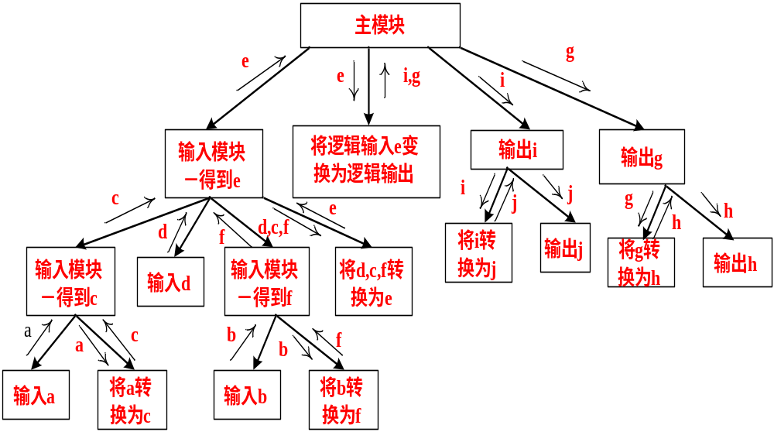
答案

Slide 20
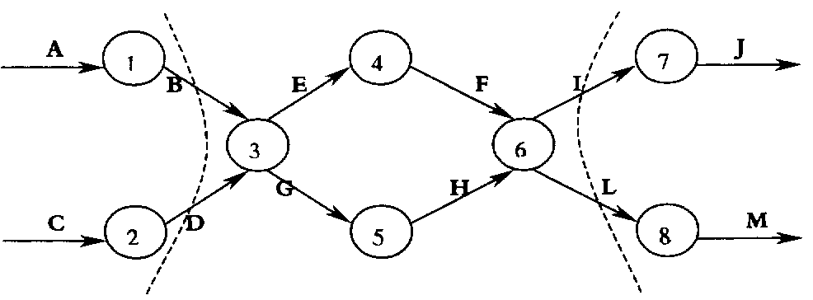
练习2：根据下列变换型的数据流图设计出初始软件结构图。

Slide 21
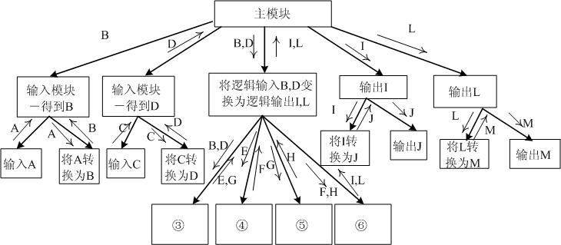

Slide 22
3.4.2 事务分析
事务分析是从事务流型数据流图导出系统结构图。
步骤：
  确定事务中心和每条活动流的流特性
  将事务流型数据流图映射成高层的系统结构
  进一步分解

Slide 23
事务流
数据沿着输入通路到达一个事务中心，事务中心根据输入数据（即事务）的类型在若干个动作（称为活动流）中选择一个来执行，这种数据流也称为事务流。
事务流有明显的事务中心，各活动流以事务中心为起点呈辐射状流出。
在事务流型系统结构图中，事务中心模块按所接受的事务的类型，选择某一事务（活动流）处理模块执行。各事务处理模块并列。

Slide 24
事务中心
作业信息
结果
作业
信息
结果
输入作业信息
分派模块
输出结果
事务1
事务2
事务3
事务4
操作1
操作2
操作3
操作4
操作5
操作6
细节1
细节2
细节3
细节4
细节5
细节6

Slide 25
1. 确定事务中心和各活动流的流特性
右图为事务流型DFD的一般形式。
事务中心（图中的T）：
位于活动流的起点，
活动流从该点成辐射状流出。
活动流：
可为变换流
可为事务流
事务流型的DFD的组成：
输入流＋事务中心＋若干条活动流
活动流
T
输入流
事务流

Slide 26
2. 将事务流型DFD映射成
高层系统结构
右图为事务流型DFD的高层结构形式。
顶层模块：其功能就是整个系统的功能。
接收模块：接收输入数据。
分派模块：调度模块，
控制下层的所有活动模块。
事务模块：对应活动流，
是该活动流映射成的。
顶层模块
接收
分派
…
事务1
事务2
事务n

Slide 27
3. 进一步分解
接收模块：类同于变换分析中输入控制模块的分解。
活动流模块：根据其流特性（变换流或事务流）进一步采用变换分析或事务分析进行分解。

Slide 28
例：把下面的数据流图用事务分析技术
转换为模块结构图
事务控制
P1
接收事务
发送事务
I
P2
P3
P1
P2
P3
事务流
事务中心
事务处理
原 始 的 数 据 流 图
事务分析技术

Slide 29
3.4.3 模块设计的原则
在选择模块设计的次序时，必须对一个模块的全部直接下属模块都设计完成之后，才能转向另一个模块的下层模块的设计。
使用“黑盒”技术: 在设计当前模块时，先把该模块的所有下层模块定义成“黑盒”，在设计中利用它们时暂不考虑其内部结构和实现。在这一步定义好的“黑盒”，在下一步就可以对它们进行设计和加工。最后，全部“黑盒”的内容和结构应完全被确定。

Slide 30
在设计下层模块时，应考虑模块的耦合和内聚问题，以提高初始结构图质量。
模块划分时，一个模块的直接下属模块一般在 5 个左右。如果直接下属模块超过 10 个，可设立中间层次。
如果出现以下情况，就停止模块分解：
  模块不能再细分为明显的子任务；
  分解成用户提供的模块或库函数；
  模块接口是输入输出设备传送的信息；
  模块不宜再分解得过小。

Slide 31
变换分析是软件系统结构设计的主要方法。
一般，一个大型的软件系统是变换型结构和事务型结构的混合结构。所以，我们通常利用以变换分析为主，事务分析为辅的方式进行软件结构设计。

Slide 32
事务控制
a
b
接收通路
b
d
分派模块
d
a
c1
p
q
r
s
q
p
r
s

Slide 33
3.4.4 改进系统结构的启发式原则
模块功能完善化
一个完整的模块应当有以下几部分：
  执行规定的功能的部分；
  出错处理的部分。当模块不能完成规定的功能时，必须回送出错标志，出现例外情况的原因。
  如果需要返回数据给它的调用者，在完成数据加工或结束时， 应当给它的调用者返回一个状态码。

Slide 34
消除重复功能，改善软件结构
  完全相似：在结构上完全相似，可能只是在数据类型上不一致。此时可以采取完全合并的方法。
  局部相似：找出其相同部分，分离出去，重新定义成一个独立的下一层模块。还可以与它的上级模块合并。

Slide 35
X
Y
X
Y
X
Y
R₁
R₂
R₁+R₂
R₁
R₂
相似部分
开关太多
X
Y+
R₂
X+
R₁
Y+
R₂
R₁
不可取

Slide 36
模块的作用范围应在控制范围之内
  模块的控制范围包括它本身及其所有的从属模块。
  模块的作用范围是指模块内一个判定的作用范围，凡是受这个判定影响的所有模块都属于这个判定的作用范围。
  如果一个判定的作用范围包含在这个判定所在模块的控制范围之内，则这种结构是简单的，否则，它的结构是不简单的。
Notes:
尽可能

Slide 37
尽可能减少高扇出结构
如果一个模块的扇出数过大，就意味着该模块过分复杂，需要协调和控制过多的下属模块。应当适当增加中间层次的控制模块。
P
P
P₁
P₂

Slide 38
避免或减少使用病态联接
  直接病态联接
  公共数据域病态联接
  通信模块病态联接
x
A
B
A
B
A
B
x
x
x
A
B
common
TABLEIT
(a) 直接病态联接
(b) 公共数据域
病态联接
(c) 通信模块
病态联接

Slide 39
模块的大小要适中。
设计功能可预测的模块
一个功能可预测的模块, 不论内部处理细节如何，但对相同的输入数据，总能产生同样的结果。但是，如果模块内部蕴藏有一些特殊的鲜为人知的功能时，这个模块就可能是不可预测的。对于这种模块，如果调用者不小心使用，其结果将不可预测。

Slide 40
保存当前标记
恢复“以前”标记
标记？
标记？
功能不可预测的模块

